Slide 1


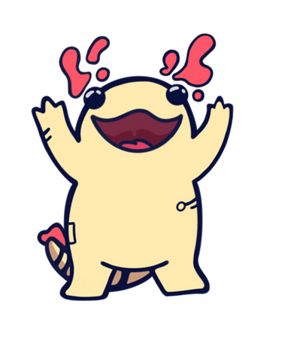
Secrets of the Deep
VIKTM

Slide 2

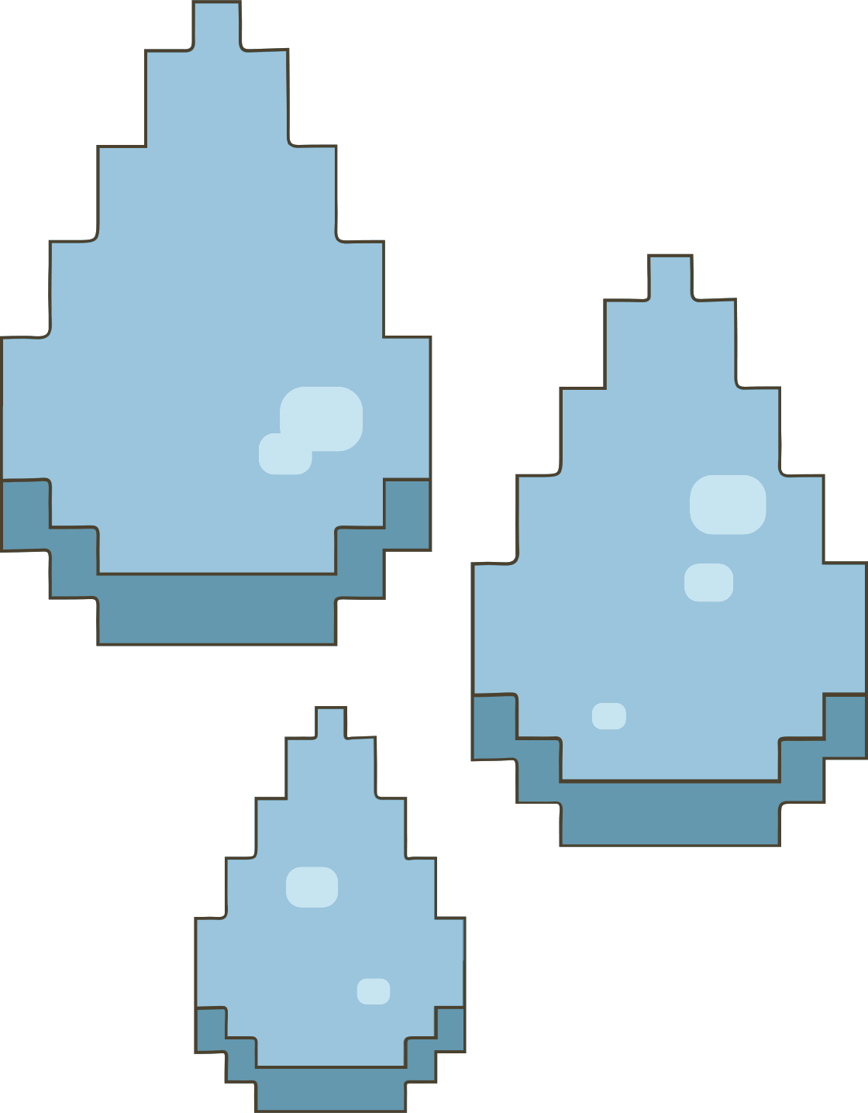
Проблемът
Не достатъчно хора осъзнават колко потаен е океанът.
Само около 5% от океана са проучени.
Много видове риби са застрашени или вече са изчезнали поради замърсяване и незаконен риболов.

Slide 3



Цел на проекта
Да предизвикаме интерес към океана и неговите уникални обитатели ...

Slide 4


Нашето решение
използвайки това, от което младите поколения се интересуват - игри!
Играта ни показва по-малко и от прашинка от океаните и колко интересни биха могли да бъдат.

Slide 5



Как работи?
В играта се генерират риби (предимно под играча), от които има 3 вида.

Slide 6


Пасивни
Тези риби плуват в права линия от единия до другия край на екрана. Ако една от тези риби докосне играчът, той губи точка живот и рибата изчезва.

Slide 7


Агресивни
Тези риби преследват играчът докато той не напусне полезрението им (определен радиус от играча). Ако играчът бъде докоснат, той губи 2 точки живот и сответната риба изчезва.

Slide 8
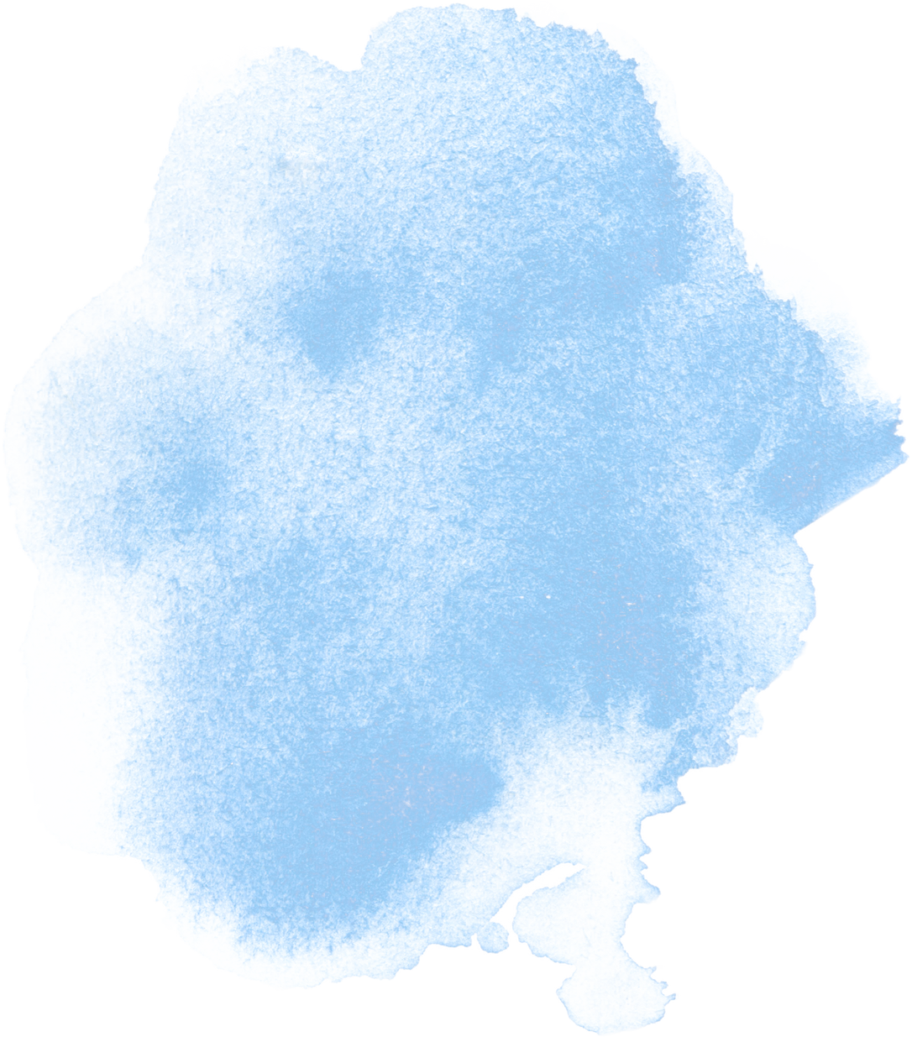
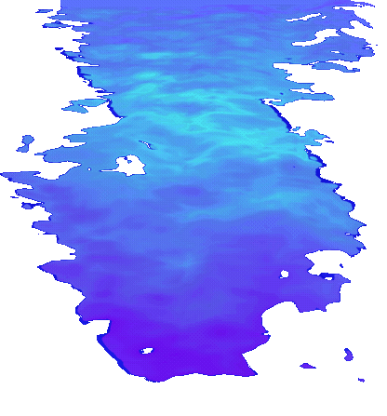
Специални
В опита си играчът да
снима златната риба, той прави снимки на жълти медузи, мислейки си, че те са рибата. Всяка снимка носи по една точка и всяка медуза може да се снима по веднъж, защото след
това играчът се усеща.

Slide 9
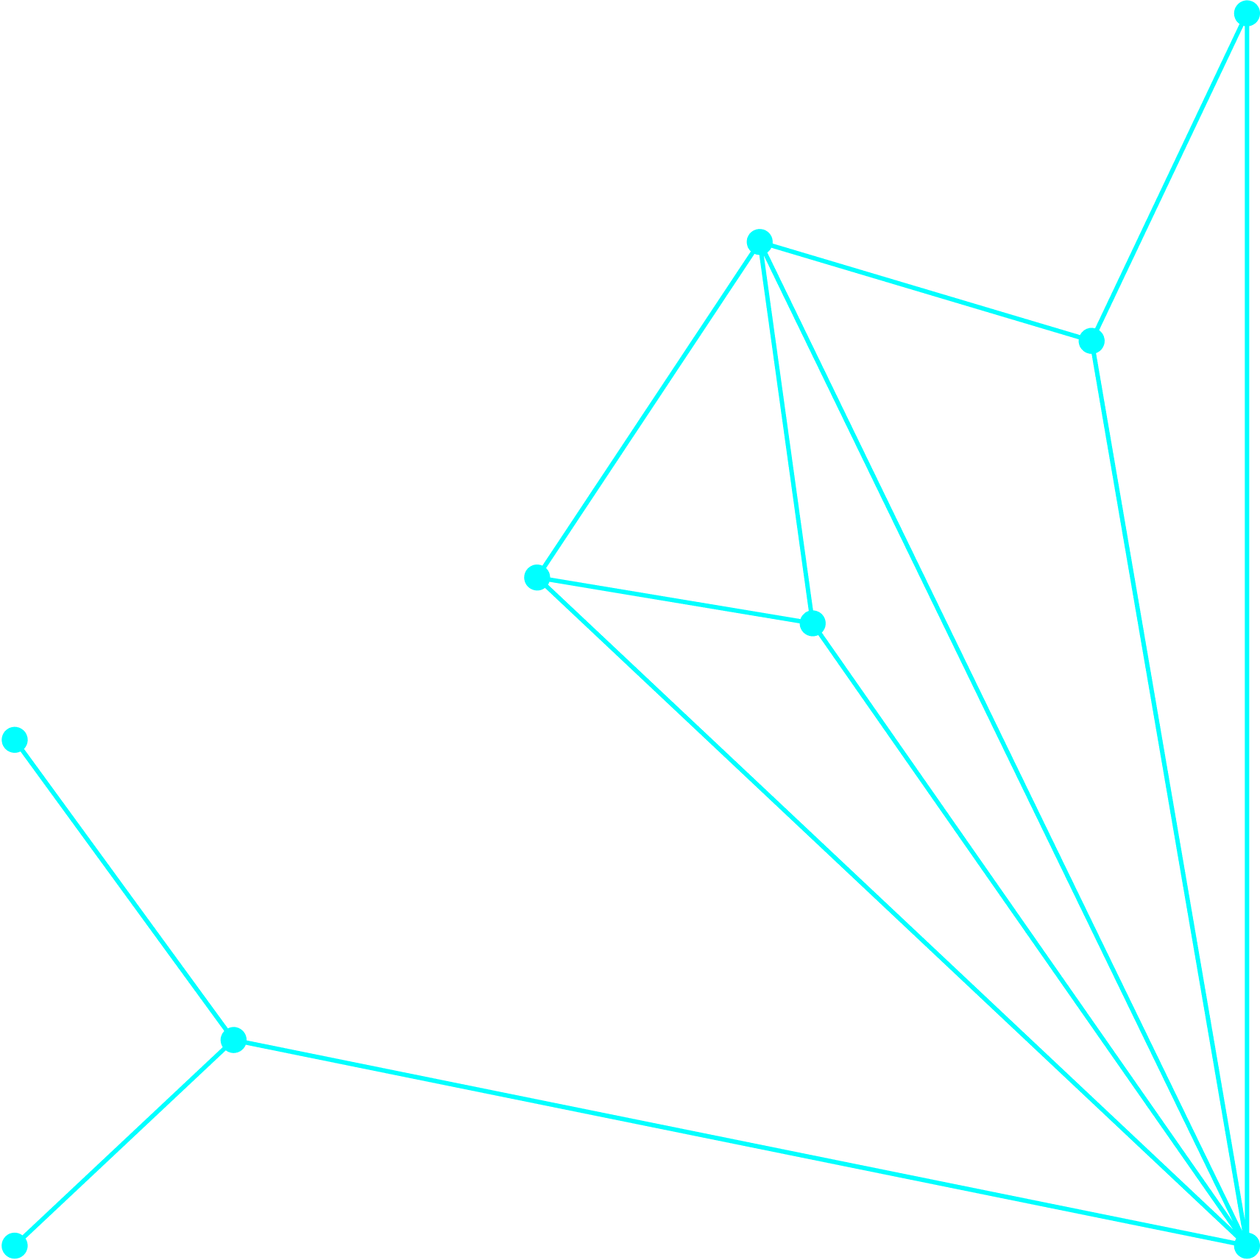
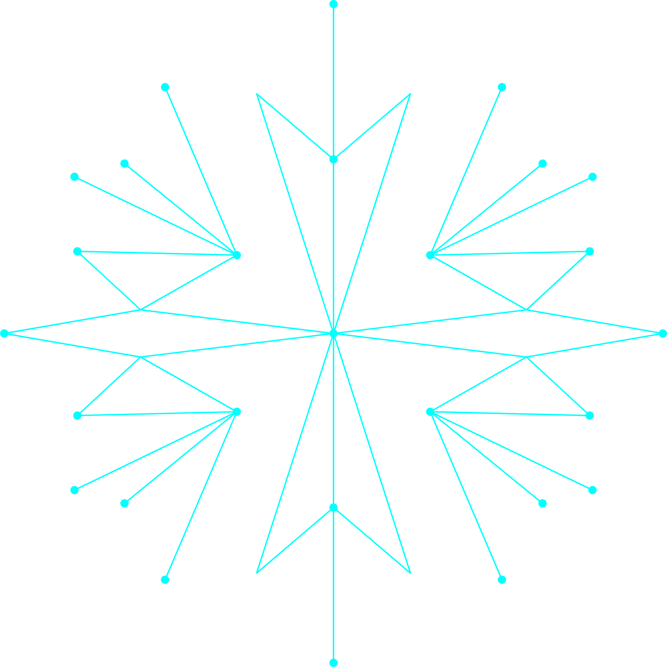

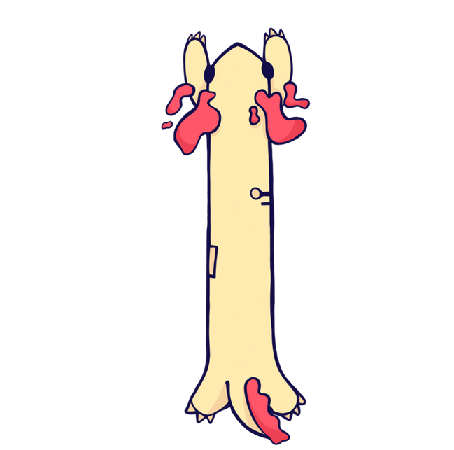
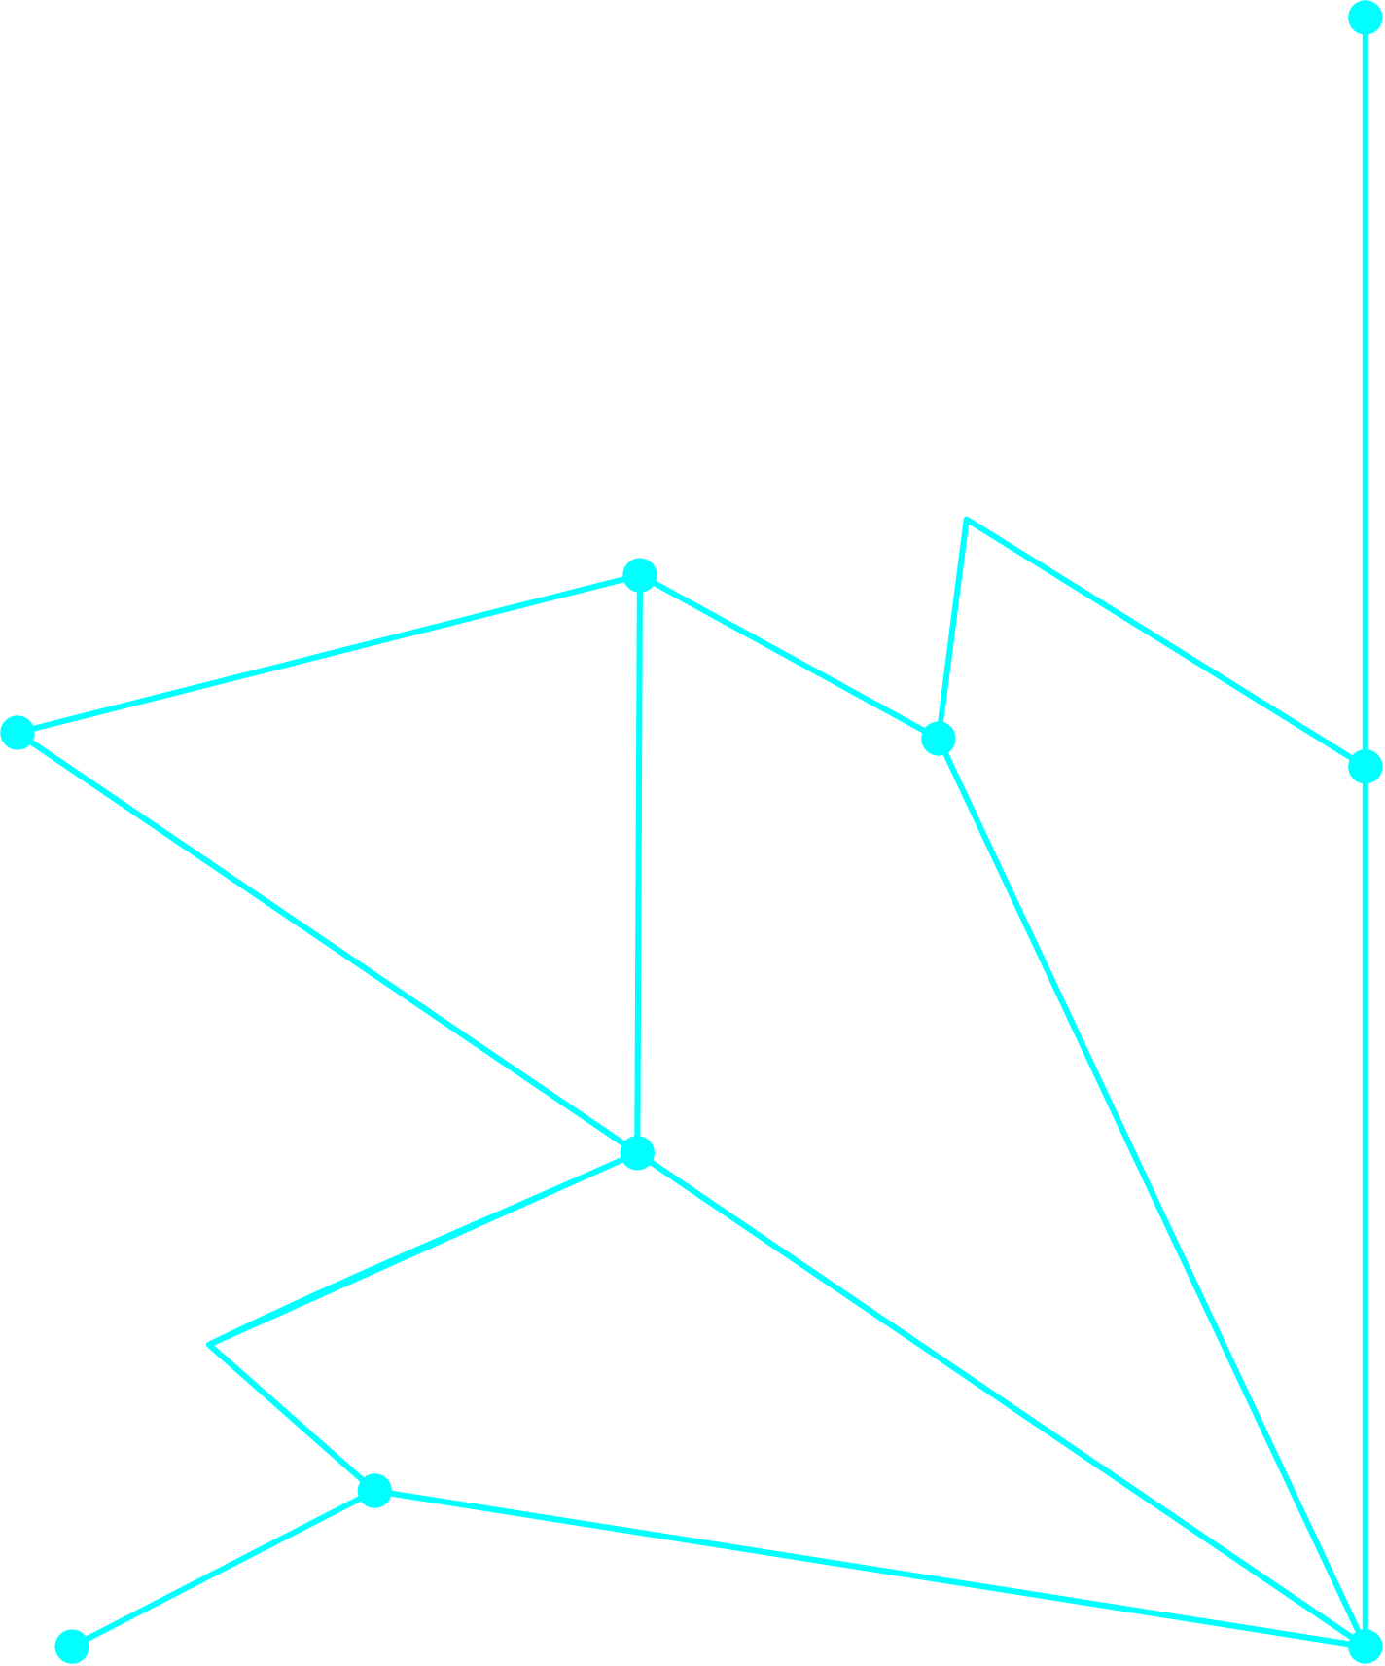
Време за демо!

Slide 10




Технологии
Python Github HTML CSS

Slide 11



Заслуги
Иванета:cutscene 1 и 2,
main функцията,атакуване на играча от акулите, бъгове
Кристиян:Death и Start screen,collision,сайта
Теодор:Генерацията и движението на рибите,Функцията за снимане, Презентацията

Slide 12


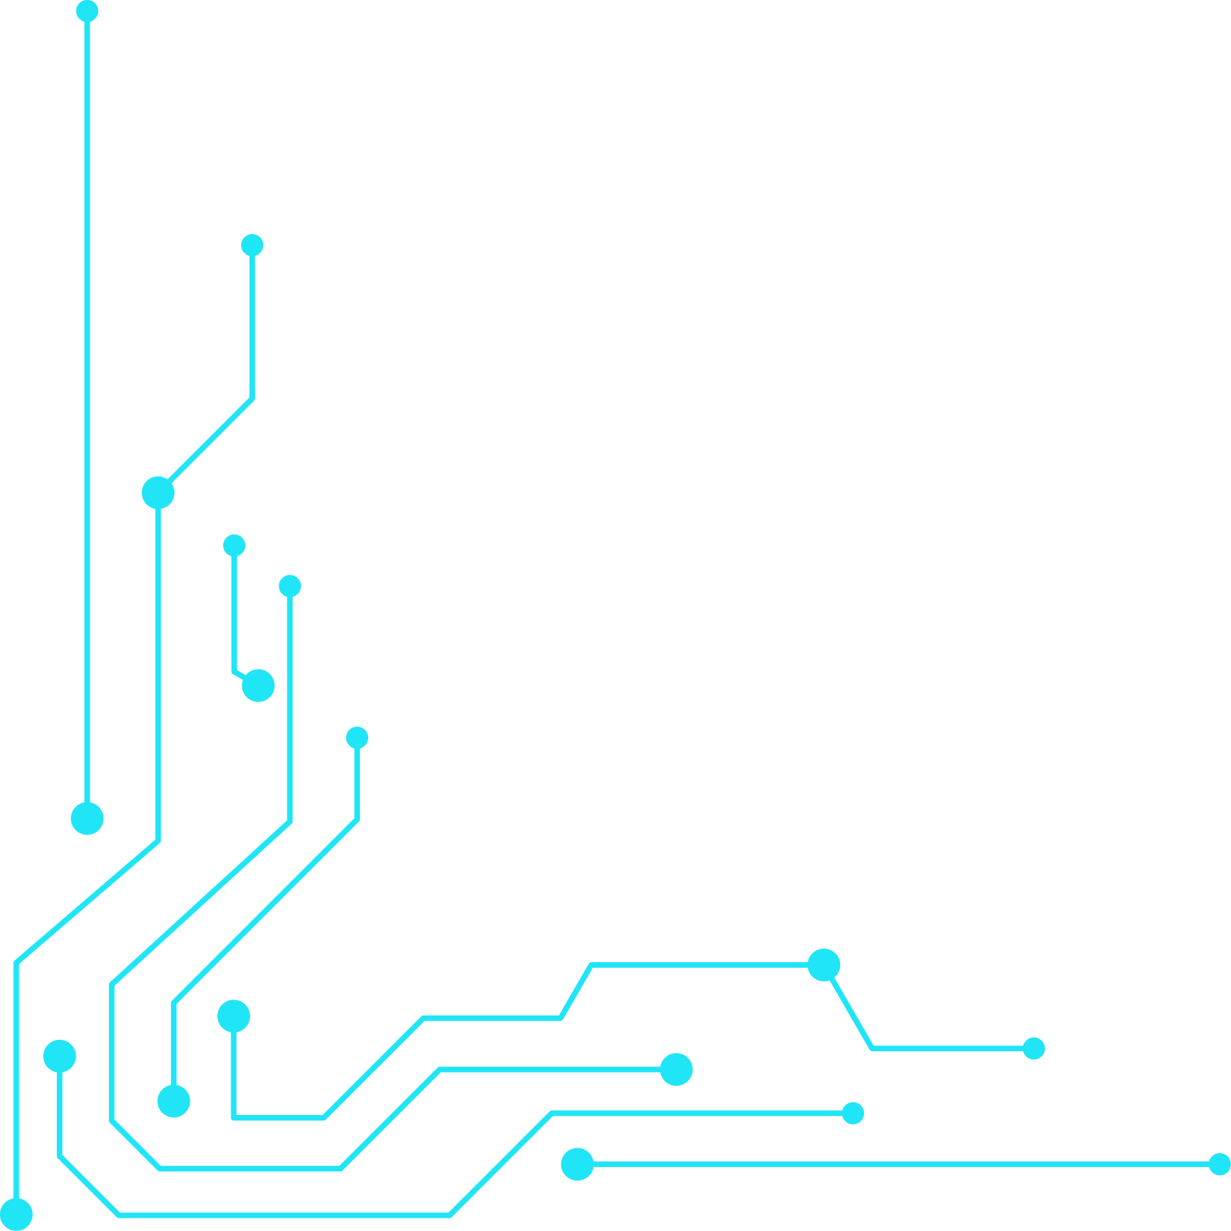


Мартин:Цялото рисуване на екрана за играта,анимациите
Виктор:Camera movement, дизайн на сайта,README файла
(Сложно е точно да се определят заслугите, защото всички си помагахме :])

Slide 13




Преживяването
Разучихме pygame, както и как се работи с Github.
Научихме се да работимм заедно като отбор и да си разпределяме задачите.
Навлязохме в света на разработването на игри.

Slide 14

Whats next?
Можем в бъдеще да добавим local storage, още видове риби, нива на дълбочина,използването на фенер,когато сме на дълбоко и още много.

Slide 15
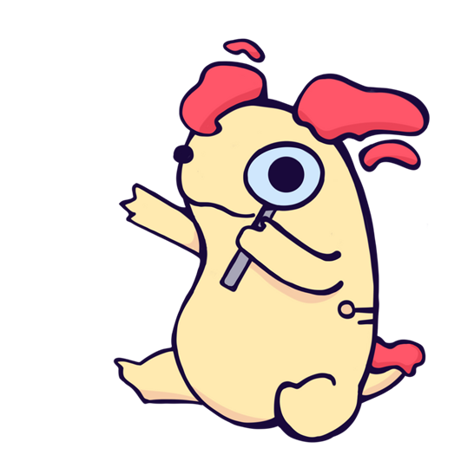
Special thanks to: Николай Крачанов
(Нашия ментор)

Slide 16


Благодарим за вниманието!

